Slide 1
Наши выпускники-наша гордость!
(Сведения о выпускниках групп ПОД и СКД)
#50-юбилей колледжа
Мастер п\о: Рожко Н.О.

Slide 2
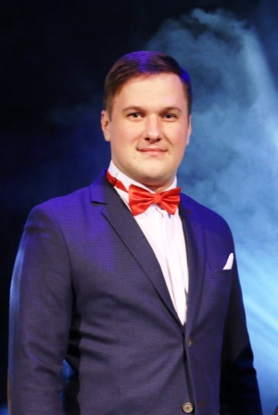
Выпускники группы ПОД-2 ,
2003-2006год
Самсонов Виталий - Управление культуры Омского Муниципального района Омской области.
Режиссер

Slide 3
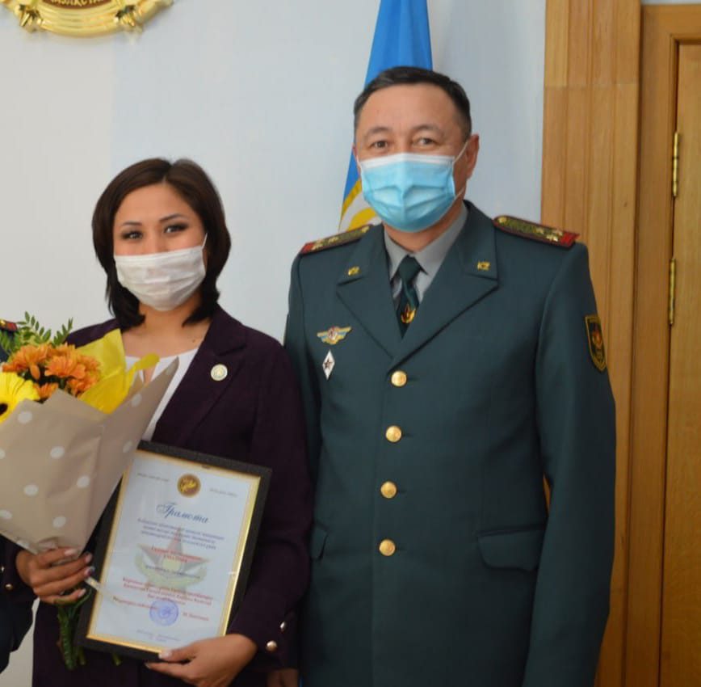
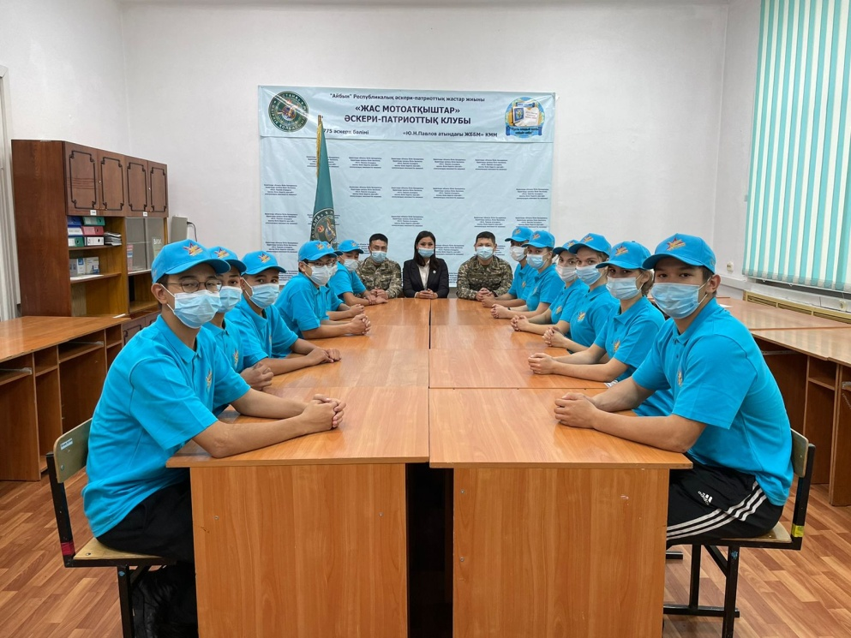
Выпускники группы ПОД-3 ,
2004-2007год
Гульнара Жаманбалина - руководитель службы по организации работы с семьями военнослужащих. Региональное командование ,,Астана,,

Slide 4
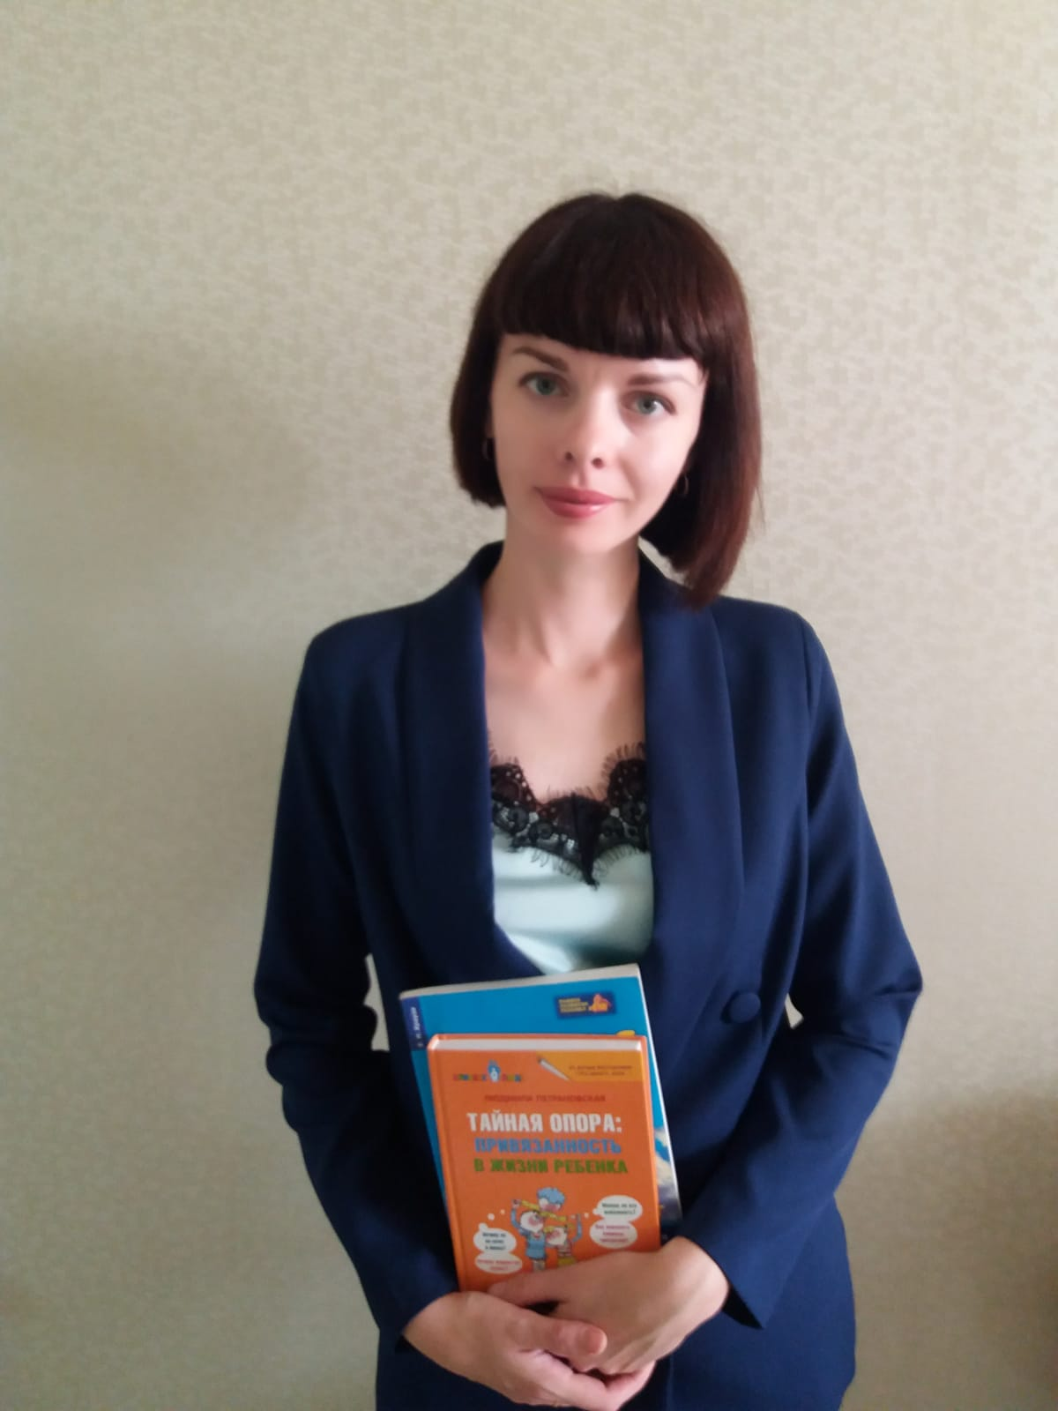
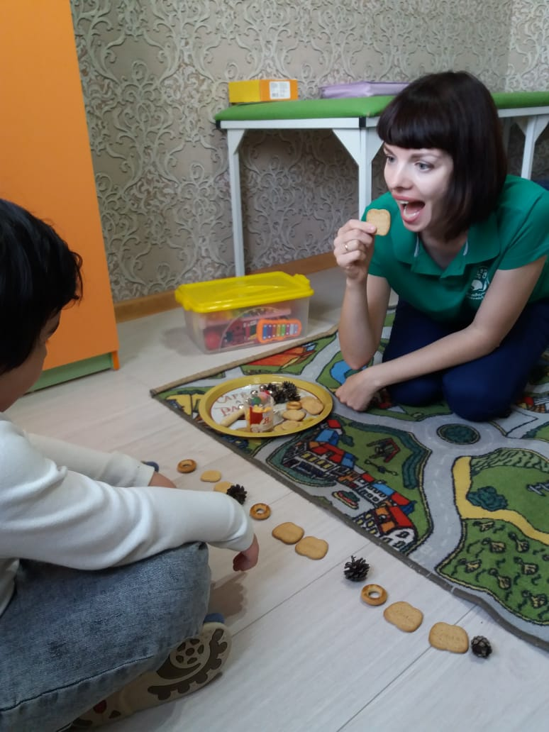
Думчева Зоя - Логопед-дефектолог. г.Нур-Султан.
Центр " Академия речи"

Slide 5
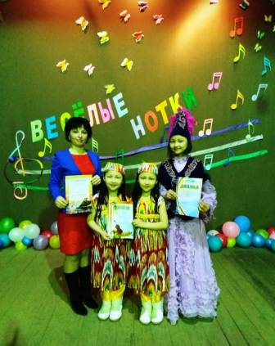
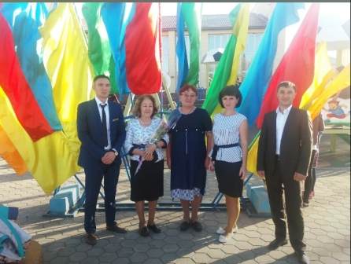
Литвякова Маргарита - библиотекарь села Кемеркол, учитель начальных классов

Slide 6
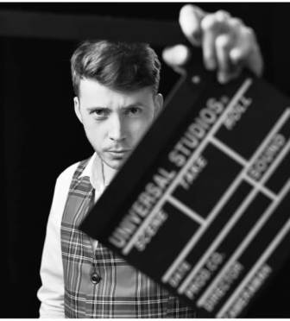
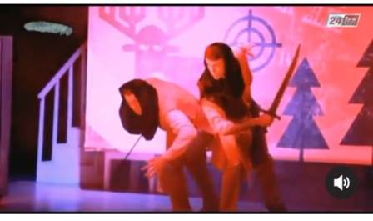
Маштаков Сергей – актер. «Государственный академический русский театр драмы имени М.Горького» г. Нур-Султан

Slide 7
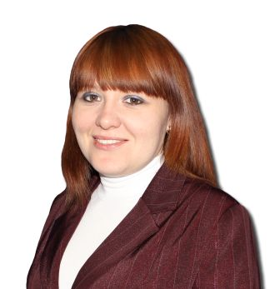
Новак Надежда – заместитель директора по учебно-методической работе.
ГККП «Высший колледж города Степногорск
при управлении образования Акмолинской области»

Slide 8
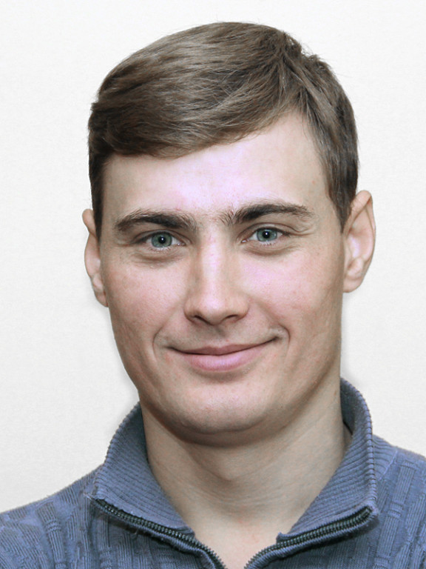
Выпускники группы ПОД-4,
2005-2008 год
Аммосов Александр –
« Павлодарский областной драматический театр им. А.П.Чехова». Актер

Slide 9
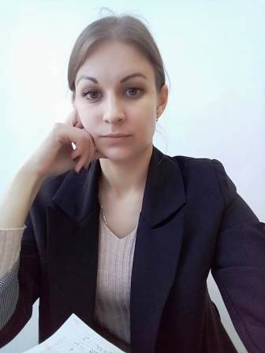
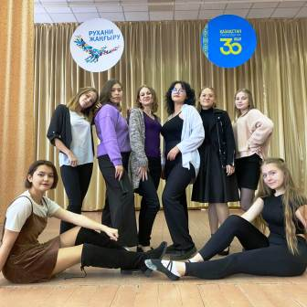
Выпускники группы СКД-1 ,
2010-2014 год
Хуснулина Ольга -ГККП «Высший колледж города Степногорск при управлении образования Акмолинской области». Преподаватель специальных дисциплин.

Slide 10
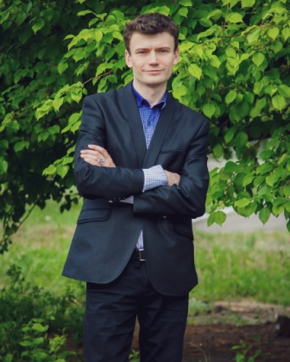
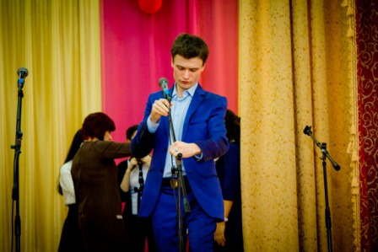
Титовский Дмитрий - ГККП «Высший колледж города Степногорск при управлении образования Акмолинской области». Преподаватель специальных дисциплин.

Slide 11
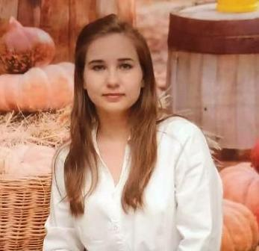
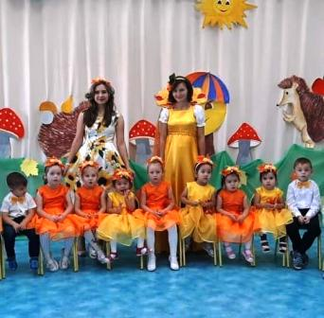
Микулко Татьяна - ясли сад « Аққанат 59»
Воспитатель

Slide 12
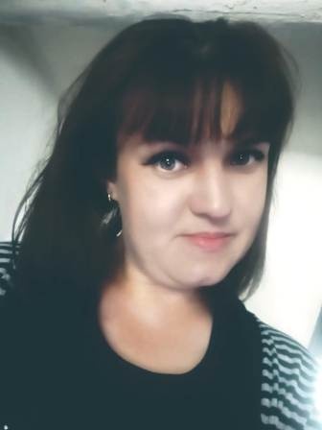
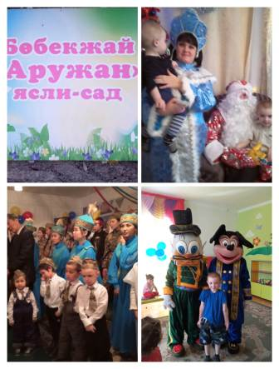
Хуснулина Елена - Ясли сад «Аружан» Акмолинская область, Ерейментауский район село Тайбай Заведующая.

Slide 13
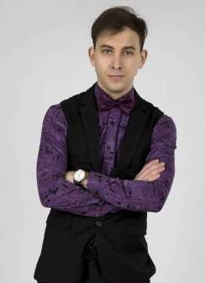
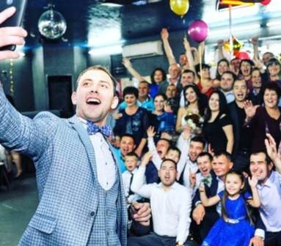
Выпускники группы СКД-2,
2011-2015 год
Мочалов Вячеслав –
Ведущий мероприятий

Slide 14
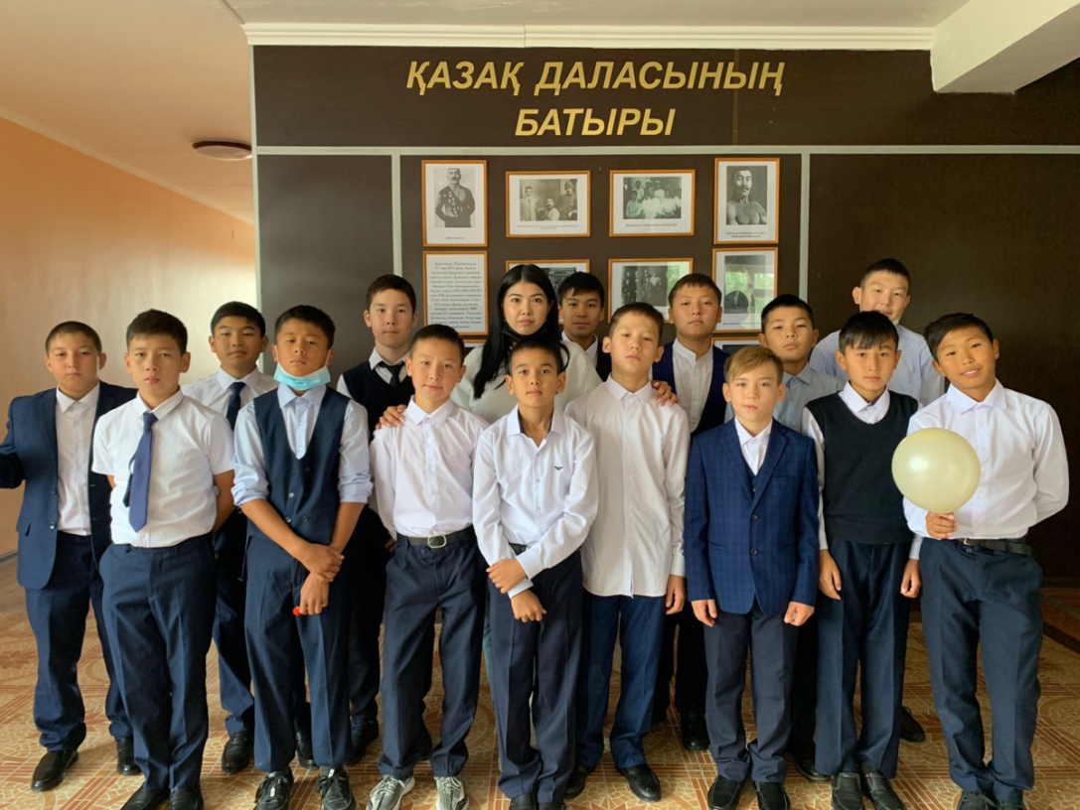
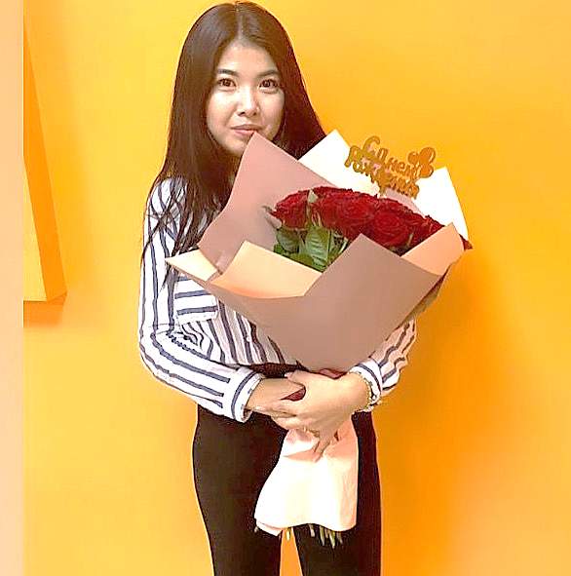
Выпускники группы СКД-4,
2015-2019 год
Айтмагамбетова Зарина- КГУ "Областная специализированная школа-интернат-колледж олимпийского резерва"
Воспитатель

Slide 15
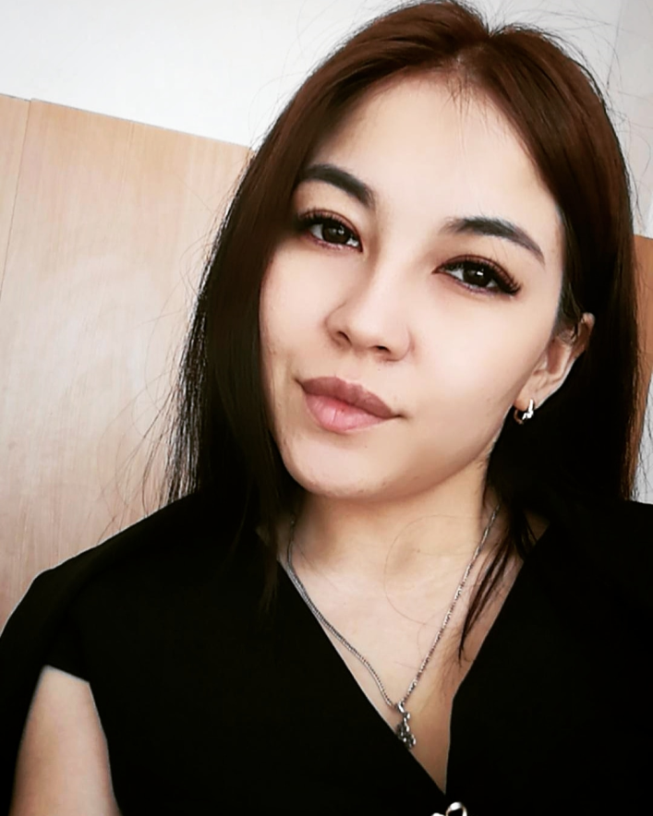
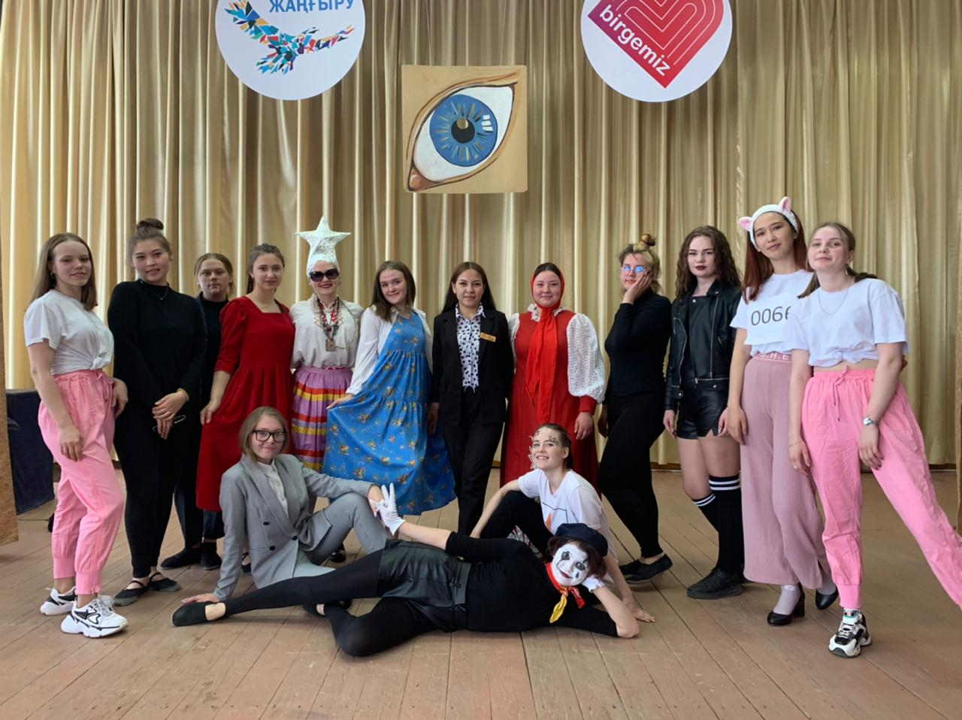
Воронина Александра - ГККП «Высший колледж города Степногорск при управлении образования Акмолинской области»
Мастер производственного обучения

Slide 16
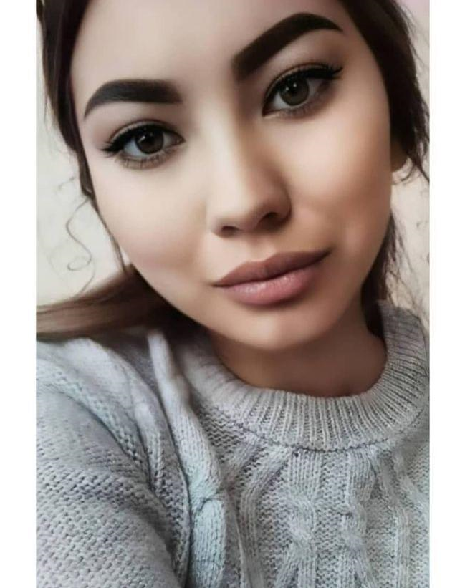
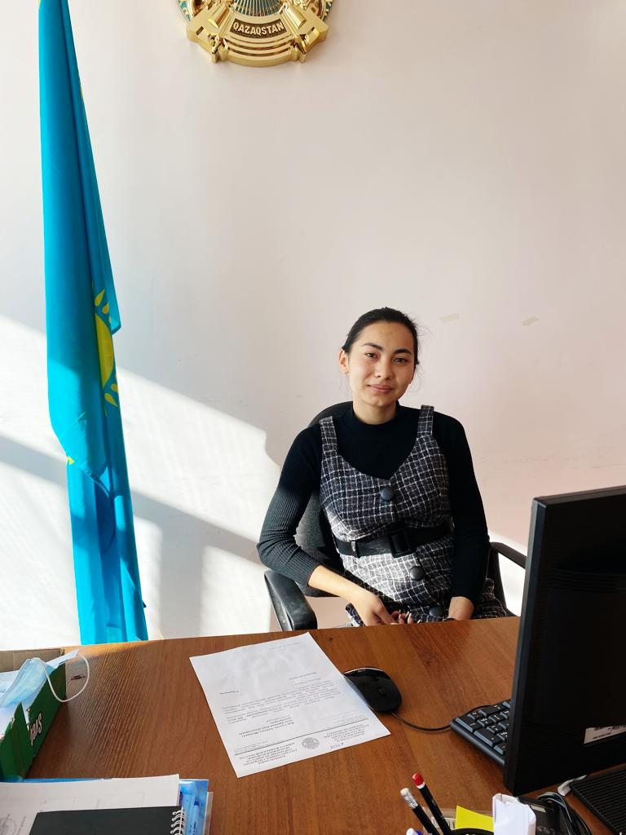
Калиева Даяна - ГККП «Районный дом Культуры»
г. Акколь
Администратор

Slide 17
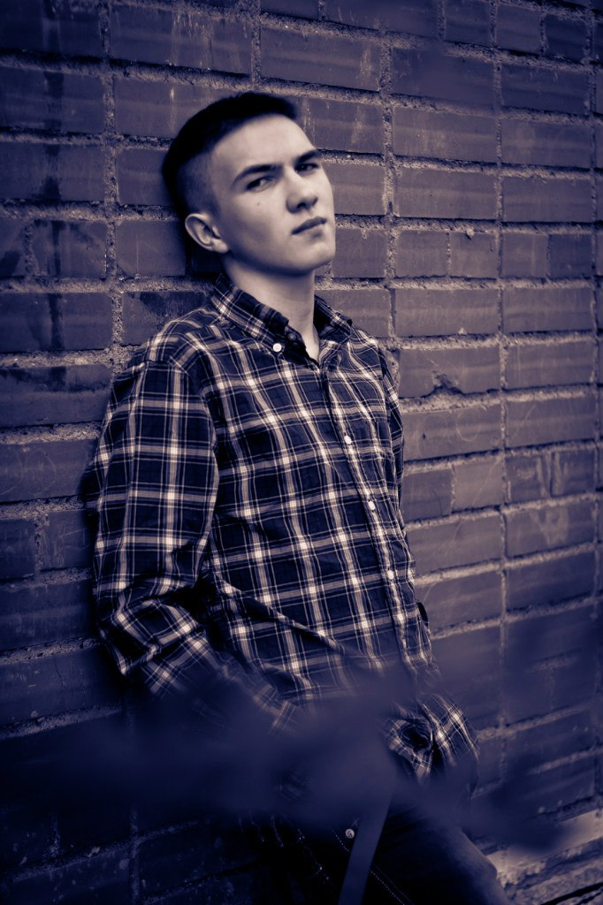
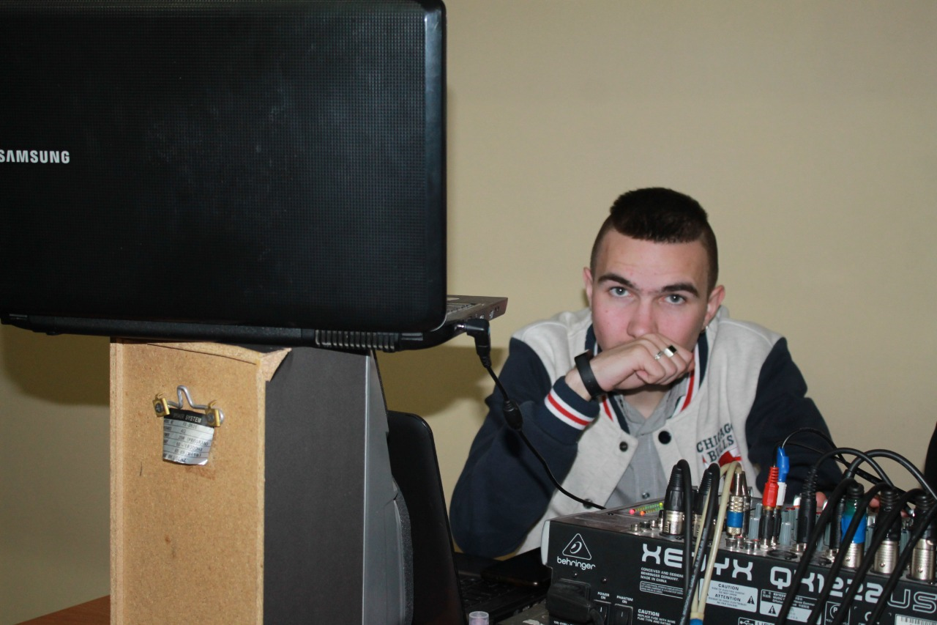
Карунас Николай - ГККП «Высший колледж города Степногорск при управлении образования Акмолинской области»
Музыкальный руководитель

Slide 18
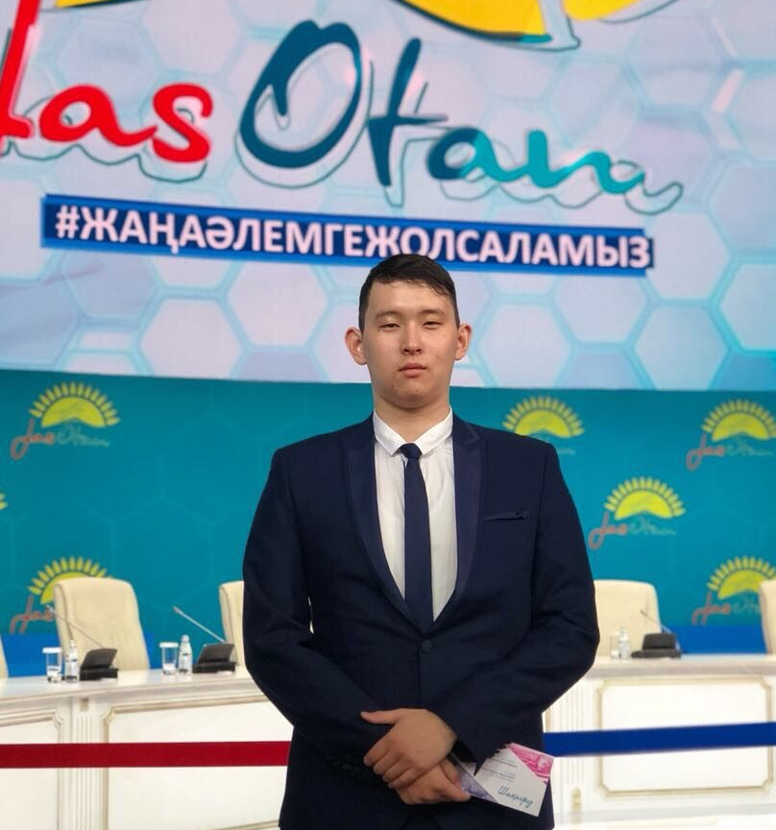
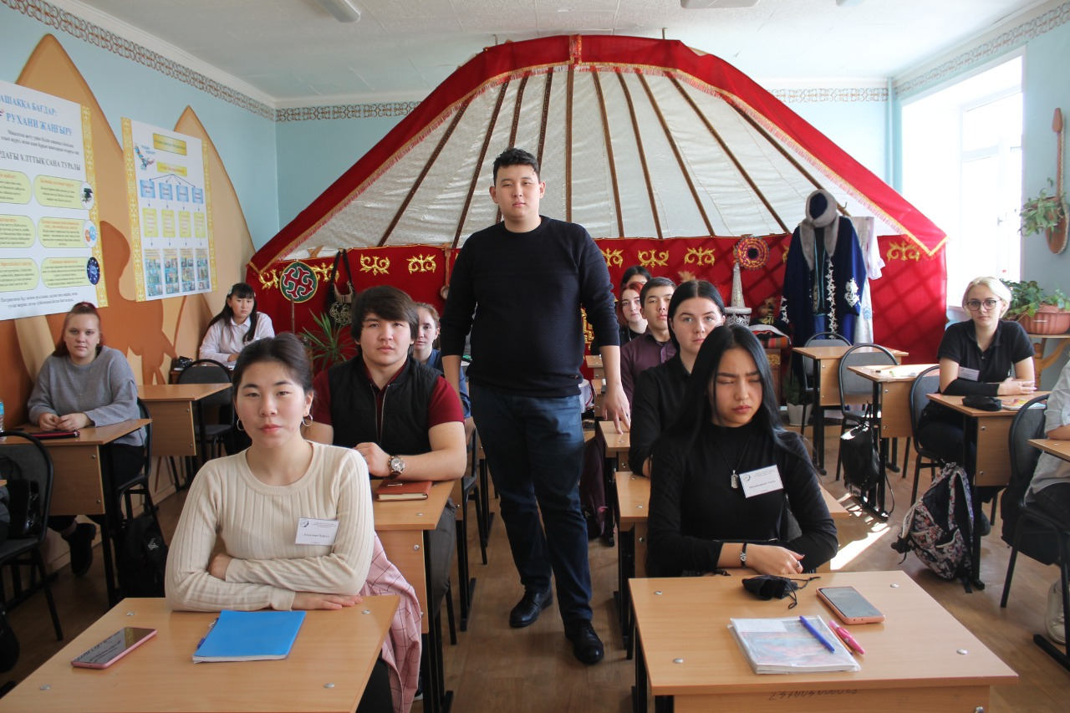
Кызыр Ануар - ГККП «Высший колледж города Степногорск при управлении образования Акмолинской области»
Мастер производственного обучения

Slide 19
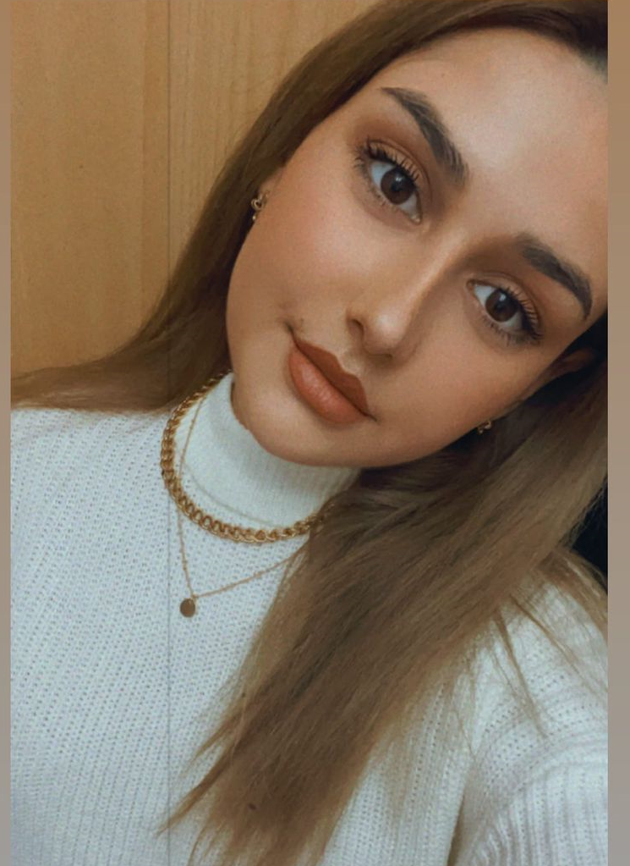
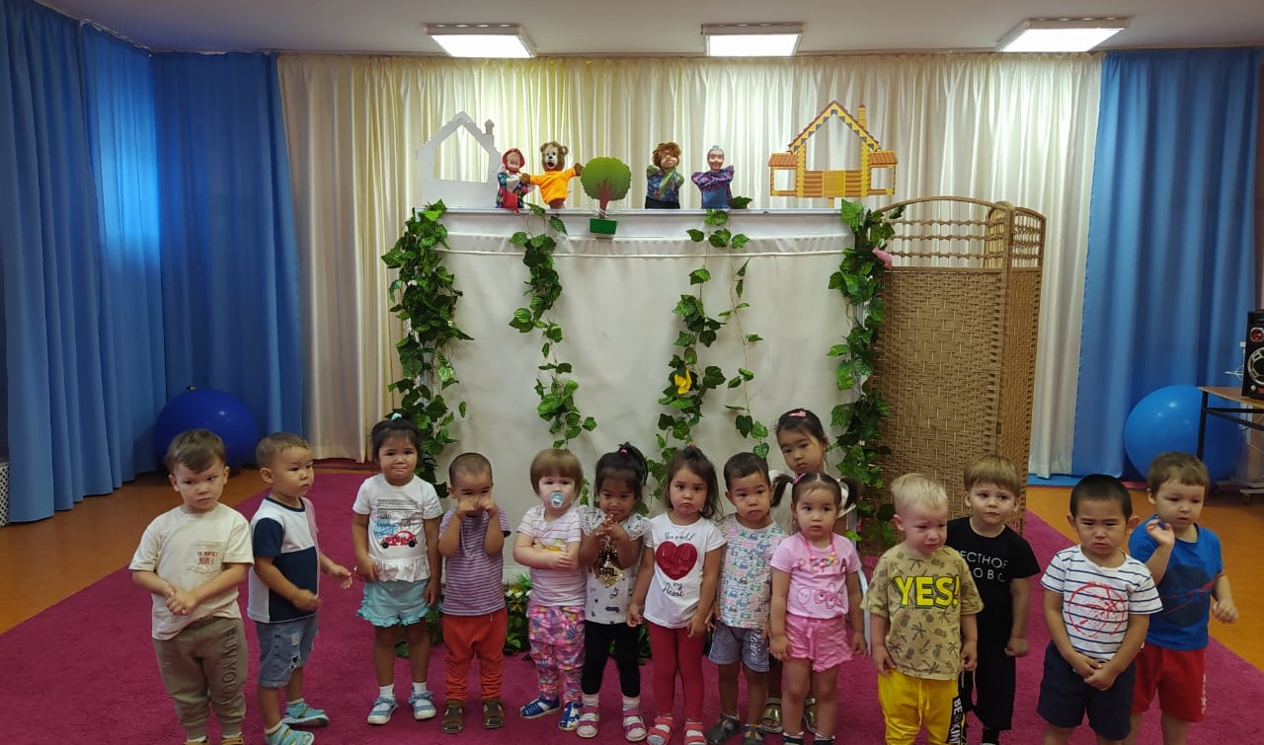
Ниязова Анна -ТОО «Детский сад АКБОПЕ» г. Нур Султан
Воспитатель

Slide 20
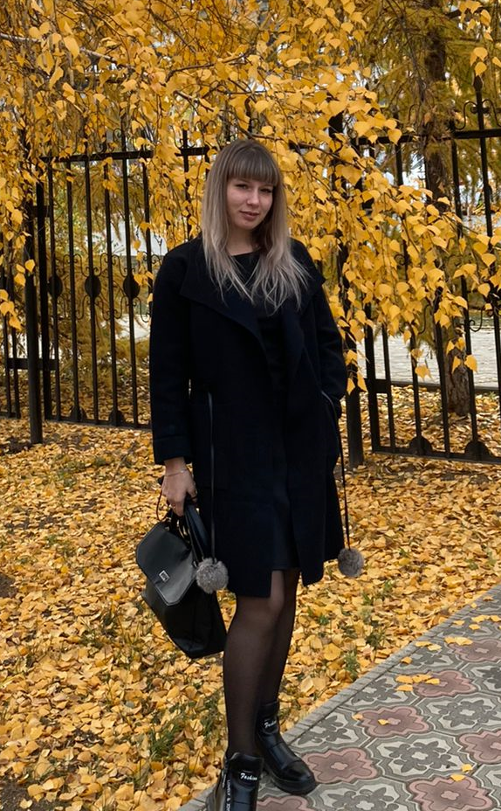
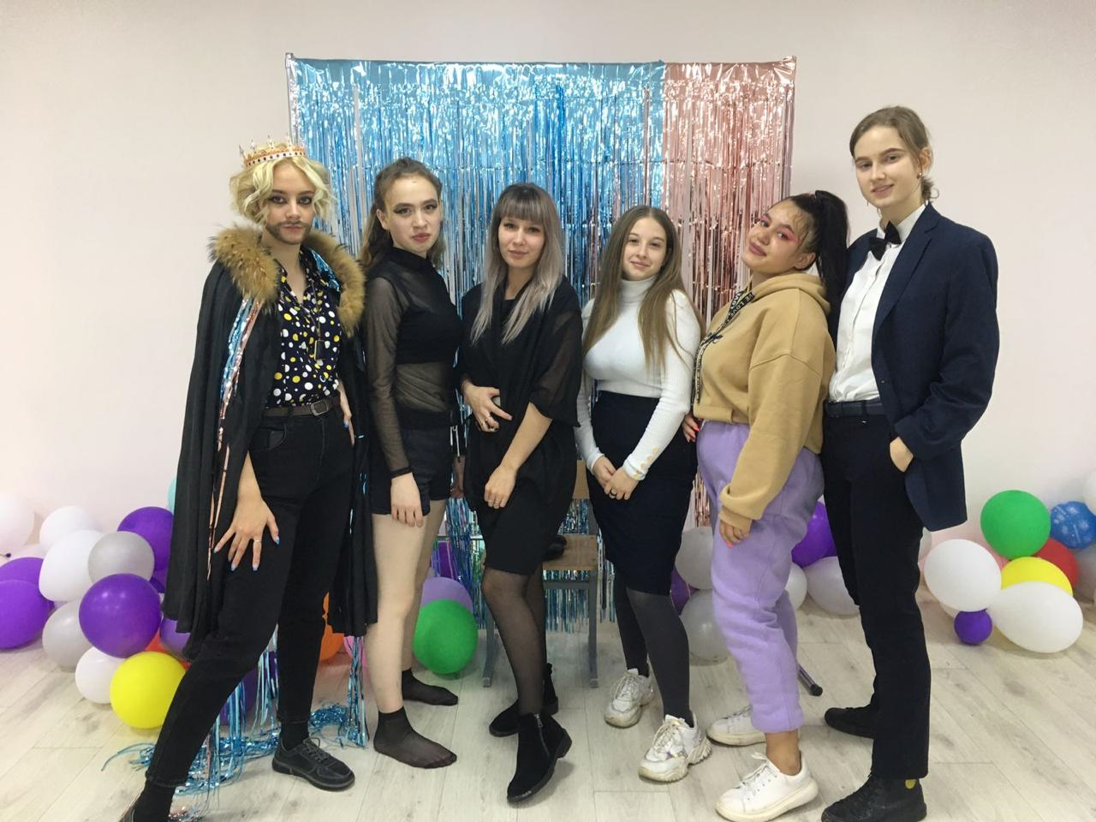
Новикова Диана- КГУ «Школа-гимназия №6 имени Абая Кунанбаева»
Педагог-организатор

Slide 21
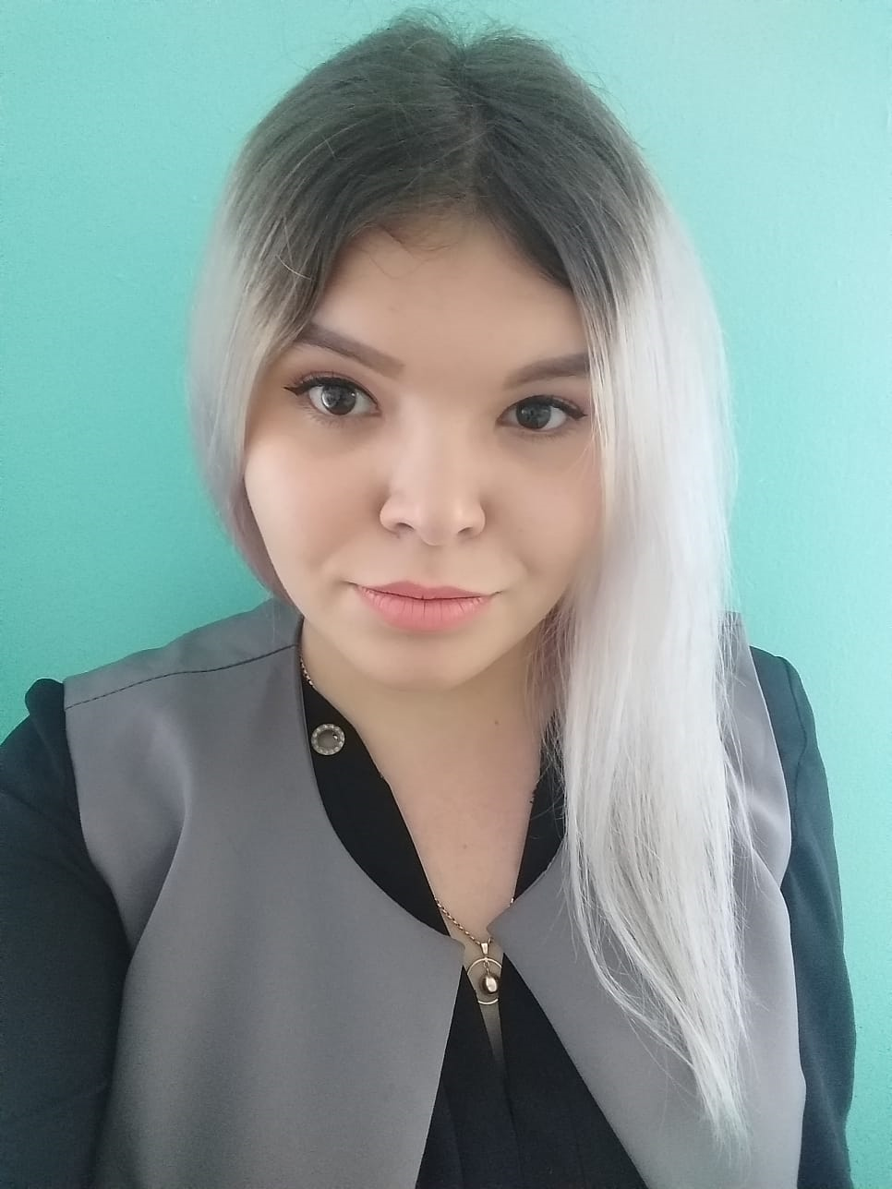
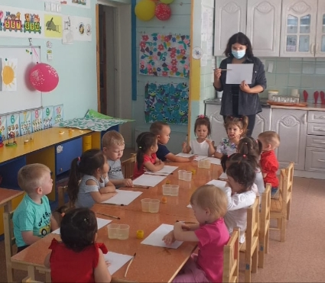
Сагитова Алина -ГККП «Детский сад №5 Еркетай»
Воспитатель

Slide 22
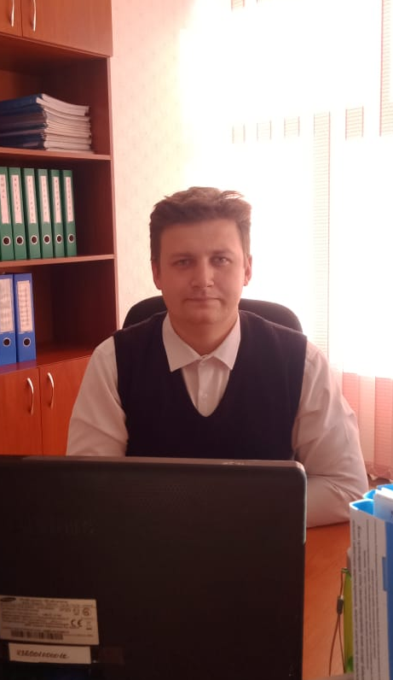
Выпускники группы СКД-4,
2016-2020 год
Зубченко Виктор –
КГУ "Многопрофильная школа-лицей №3 имени А.С.Пушкина города Степногорск»
Старший вожатый

Slide 23
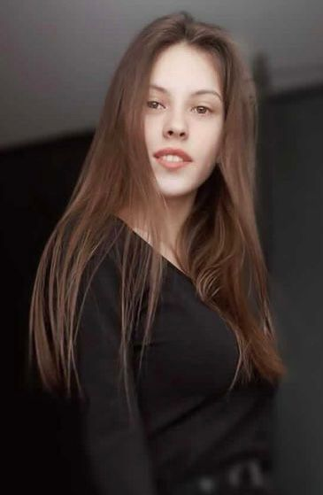
Марьюшкина Наталья –
ГККП " Центр детско-юношеского творчества города Степногорск"
Хореограф

Slide 24
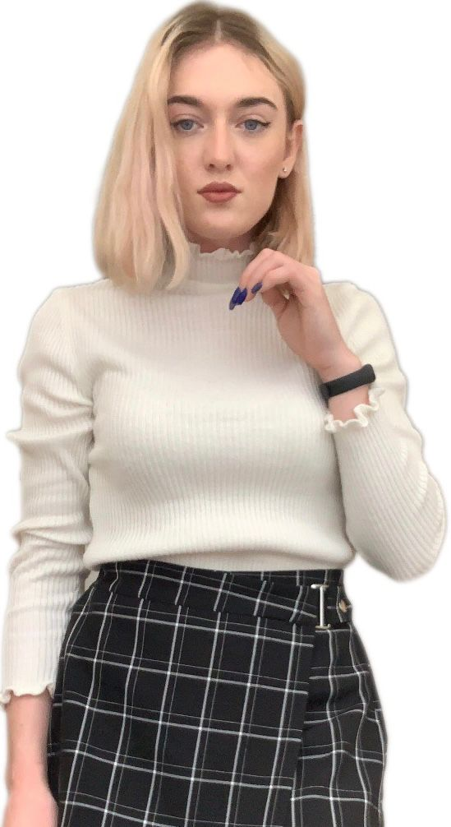
Сокол Татьяна-
ГККП «Высший колледж города Степногорск
при управлении образования Акмолинской области»
Художественный руководитель

Slide 25
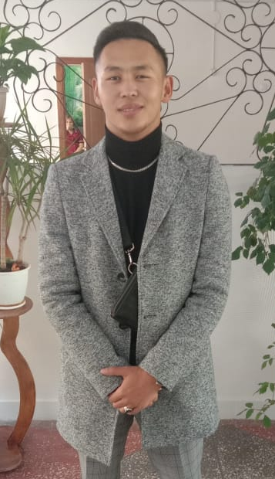
Мухамед Райымбек-
ГККП «Высший колледж города Степногорск
при управлении образования Акмолинской области»
Руководитель Клуба Весёлых и Находчивых на государственном языке

